Slide 1
Handlungshilfe Klimastrategie
Erstellung einer Klimabilanz und
Zieldefinition im betrieblichen Klimaschutz

Slide 2





Handlungshilfe „Klimastrategie“
An wen richtet sich die Handlungshilfe?
Wie ist die Handlungshilfe entstanden
Die Handlungshilfe richtet sich vorrangig an kleinere und mittlere Unternehmen (KMU). Es sind keine Vorkenntnisse zum Thema betrieblicher Klimaschutz erforderlich. Gleichzeitig kann die Handlungshilfe auch von Unternehmen genutzt werden, die schon erste Schritte im Betrieb umgesetzt haben.
Die Handlungshilfe begleitet Sie durch den Prozess der Status quo Erhebung, das heißt der Erfassung der Klimabilanz Ihres Unternehmens. Neben dem Begriff der Klimabilanz sind auch Corporate Carbon Footprint oder CO₂-Bilanz gängig. Auf Basis dieses Status quo werden im darauf folgenden Schritt Klimaziele definiert, die Ihnen helfen sollen, sukzessive die Emissionen zu reduzieren und eine langfristig erfolgreiche Klimastrategie aufzustellen.
Eine ergänzende „Handlungshilfe-Spezial-Scope-3“ bietet Ihnen einen umfassenden Überblick zur Berechnung aller Scope-3-Kategorien.
Eine zweite Handlungshilfe „Klimamanagement“ liefert ab 2023 Hilfestellung für die Identifikation von Maßnahmen und deren Umsetzung.
Wir wünschen Ihnen viel Freude bei der Lektüre, Anwendung und beim angewandten Klimaschutz.
Im Rahmen des Umwelt- und Klimapakts Bayern entwickelten das Infozentrum UmweltWirtschaft (IZU) am Landesamt für Umwelt und die B.A.U.M. Consult GmbH München diese Handlungshilfe. Um den Praxisbezug zu gewährleisten, wurden die Methoden und Inhalte mit Pilotunternehmen aus verschiedenen Branchen in einem nutzerzentrierten Prozess mit Interviews und Workshops entwickelt.
.
Wie ist die Handlungshilfe aufgebaut?
Die Handlungshilfe Klimastrategie ist modular aufbaut. Die Module bauen aufeinander auf, können aber je nach Vorkenntnissen auch nur ausschnittweise genutzt werden.
Folgende Module werden behandelt:
In welchem Modul Sie sich befinden, erkennen Sie über die Kopfleiste.
Einführung in das Thema
Ermittlung des Status quo
Methoden zur Anwendung in Ihrem Unternehmen werden gekennzeichnet.
Entwicklung einer Klimastrategie
Ressourcen

Slide 3
Die Klimastrategie – Basis für eine erfolgreiches Klimamanagement
Ziel
Es gibt viele gute Gründe, Klimaschutz im Unternehmen zu etablieren. Dazu gehören:
Gesetzliche Anforderungen erfüllen (beispielsweise CSRD, die sogenannte Corporate Sustainability Reporting Directive)
Kosten einsparen (beispielsweise Energiekosten, steigende Kosten durch CO₂ Bepreisung bei Waren und Rohstoffen)
Attraktivität für bestehende und neue Mitarbeitende erhöhen
Vorreiterrolle im Markt einnehmen
Kundenbedürfnisse erfüllen
Marktinitiativen gerecht werden (CDP)
Finanzielle Unternehmensbewertung
Innovationsprozesse anregen
Verantwortung übernehmen
Klimawandelfolgen antizipieren und abwenden
Wieso beschäftigen Sie sich mit dem Thema in Ihrem Unternehmen? Welche Gründe treiben Sie zum betrieblichen Klimaschutz? Schaffen Sie Klarheit über die Anforderungen, die sich unter anderem aus Kundenanfragen ergeben.
Warum ist die Erarbeitung einer betrieblichen Klimastrategie wichtig für Ihr Unternehmen? Eine Klimastrategie mit klaren Klimazielen, die Teil der Unternehmensstrategie ist, ist die Basis für ein erfolgreiches Klimamanagement. Durch ein etabliertes Klimamanagement können KMU Ihren Beitrag leisten zum gesamtgesellschaftlichen Klimaschutz und auch ganz konkret einen Mehrwert für ihr Unternehmen schaffen. Zu wissen, warum man Klimamanagement im Unternehmen verankert und welche Ziele man damit verbindet, erhöht die Motivation und die Bereitschaft, Maßnahmen umzusetzen.
In Abgrenzung dazu gibt es den „Product Carbon Footprint (PCF)“, der produkt-bezogene Ansatz für den gesamten Lebenszyklus eines Produktes.
Methoden
Im Rahmen der Klimabilanzierung werden alle wesentlichen Emissionen entlang der Wertschöpfungskette des Unternehmens betrachtet.
In der Handlungshilfe werden immer wieder Methoden angeboten, die bei den Schritten helfen, etwa das Thema in den Gesamtkontext einzuordnen (SWOT- oder Wesentlichkeitsanalyse). Probieren Sie es aus, am besten mit einem Team, das verschiedene Blickwinkel auf das Thema hat.
Die Anpassung an die Folgen des Klimawandels werden für Unternehmen immer wichtiger.

Slide 4
Etappen zum betrieblichen Klimaschutz
Festlegung des Bilanzrahmens
Berechnung und Analyse
Aufbau Klimamanage-mentsystem
Klimastrategie
Datenerfassung
Bevor es losgeht
Der Weg zum betrieblichen Klimaschutz beinhaltet verschiedene Schritte. Diese werden in der Handlungshilfe vertieft. Dabei wird der Prozess sukzessive erklärt.
Es gibt zwei Handlungshilfen. Die Handlungshilfe Klimastrategie fokussiert sich auf die Bestandsaufnahme (Status quo) und die Entwicklung einer Klimastrategie. Eine weitere Handlungshilfe legt den Fokus auf die Umsetzung und den Aufbau eines Klimamanagementsystems.
Fokus dieser Handlungshilfe ist die Definition Ihrer Klimastrategie.
Der Prozess kann je nach festgelegtem Bilanzrahmen bis zu einem halben Jahr dauern.
Fokus der Handlungshilfe Klimastrategie
Fokus der Handlungshilfe Klimamanagement

Slide 5
Bevor es losgeht…
Festlegung des Bilanzrahmens
Berechnung und Analyse
Aufbau Klimamanage-mentsystem
Klimastrategie
Datenerfassung
Bevor es losgeht
… lohnt es sich, ein paar Vorbereitungen zu treffen, damit die Erarbeitung der Klimastrategie erfolgreich ist.
In diesem Schritt
Verorten Sie die Klimastrategie als Teil Ihres Veränderungsprozesses
Legen Sie die Akteure bei der Erstellung Ihrer Klimastrategie fest
Erhalten Sie Hilfestellung für die Moderation Ihrer Projekttreffen
Führen Sie eine SWOT-Analyse durch mit Fokus auf das Thema Klima
Identifizieren Sie wichtige Interessensgruppen

Slide 6
Klimamanagement als Veränderungsprozess verstehen
Ziele abstecken und Mandat für die Veränderung einholen
„Nichts ist so beständig wie der Wandel.“ Heraklit
Die Einführung eines Klimamanagements basierend auf einer Klimastrategie bringt eine Transformation in Ihrem Unternehmen in Gang.
Unter Transformation versteht man den Prozess der Veränderung, vom aktuellen Zustand (IST) hin zu einem angestrebten Ziel-Zustand in der Zukunft.
Eine Transformation ist ein fundamentaler und dauerhafter Wandel. Die Transformation zu einer klimaneutralen Wirtschaft und Gesellschaft ist eine Mammutaufgabe. Dieser Wandel braucht Zeit, muss gut erklärt und stringent sein. Die Mitarbeitenden müssen einbezogen und gehört werden.
Und es wird auch Hemmnisse geben. Sich dies bewusst zu machen und die „klassischen“ Hürden eines solchen Prozesses zu erwarten, erhöht das Durchhaltevermögen und die Wahrscheinlichkeit der erfolgreichen Einführung eines Klimamanagements.
Wandel planen
Ressourcen zur Verfügung stellen und Daten zur Evaluation nutzen
Kommunikation und Wissensaustausch ermöglichen
Widerständen, Abhängigkeiten und Finanzierungsrisiken antizipieren
Erfolge feiern
Überprüfen, überarbeiten und kontinuierlich verbessern
Anerkennung und Belohnung als Instrumente nutzen
Auch „Kultur“ und „Geschichte“ können kritische Variablen sein

Slide 7
Akteure Ihrer Klimastrategie
Die Teamgröße hängt von der Größe und Komplexität des Unternehmens ab. Eine Person kann reichen, wenn Informationen und Daten von anderen Abteilungen zugänglich gemacht und bereitgestellt werden.
Ohne Ressourcen zur Bearbeitung des Themas wird Ihnen recht schnell die Puste ausgehen. Bevor Sie sich in die Status quo Erhebung stürzen, beachten Sie folgende Schritte:
Sprechen Sie mit Ihrer Führungskraft und im besten Fall mit der Geschäftsführung: Welche Rolle nimmt das Thema ein? Welche Ziele sollen damit erreicht werden? Denn Klimamanagement ist Chefsache und sollte von der obersten Führung getragen werden.
Klimamanagement geht nicht nebenbei. Stellen Sie sicher, dass Sie ausreichend Zeit (und Geld) zur Verfügung haben.
Team: für die Datenerfassung, Zieldefinition und Maßnahmenumsetzung brauchen Sie Unterstützung aus dem Team. Stellen Sie Ihr Team früh zusammen und informieren Sie es über Ihre Schritte.
Klimamanager
Schnittstelle zum Management
Operativ Verantwortlicher
Koordinierung
Ansprechpartner Tochtergesellschaft
Konsolidierung
Standort-verantwortlicher
4-Augen-Prüfung
Daten-verantwortlicher
Standort/Produkte/DL

Slide 8






Wie bekomme ich das hin? Moderationshilfe für den erfolgreichen Prozess
Für die erfolgreiche Durchführung der angebotenen Methoden ist eine gute Moderation das A und O. Bestimmen Sie vorab eine Person, die diese Rolle übernehmen kann und im besten Fall bereits mit dem Thema vertraut ist, um den Gedankenaustausch mithilfe von zielführenden Fragen und Techniken effektiv zu fördern. Zunächst sollte sich die Person ein Bewusstsein über die eigene Rolle schaffen. Diese übernimmt die Gesprächsführung in der Runde, nimmt eine fragende und neutrale Haltung ein und trägt die Verantwortung gegenüber dem Team und Verlauf der Methodendurchführung.
IST-Zustand bestimmen
Wo stehen wir gerade?
Was nehmen wir aus dem vorherigen Schritt mit?
Gibt es Klärungsbedarf (Begriffe etc.)?
Ziele setzen und definieren
Was wollen wir in diesem Schritt erreichen?
Zeitlichen Rahmen festlegen
Wichtig: ein einheitliches Verständnis
Team leiten
„Spielregeln“ festlegen
Alle aus dem Team einbinden und Gedankenaustausch fördern
Prozess strukturieren
Diskussion steuern und Orientierung geben
Roten Faden abwickeln
Abschweifen unterbinden
Dokumentieren
(Zwischen-)Ergebnisse festhalten und für alle aus dem Team visualisieren
Dokumentation für die nächste Methode bereitstellen
Rück- und ausblicken?
Diese Moderationshilfe soll Sie unterstützen, Projekttreffen zum Thema Klimaschutz in Ihrem Unternehmen durchzuführen.
Prozess und Ergebnisse reflektieren
Wie geht es weiter? Was brauchen wir für den nächsten Schritt?

Slide 9




Die Zielfindung: Berücksichtigung weiterer Aspekte
Bevor Sie richtig starten lohnt sich ein übergeordneter Blick auf das Unternehmen.
Führen Sie dazu eine SWOT-Analyse durch mit Fokus auf das Thema Klima.
Starten Sie mit einer internen Analyse Ihres Unternehmens zu Umweltthemen: Analysieren Sie die Eigenschaften, die für Ihr Unternehmen gewinnbringend sind (Stärken) und jene, die Fallstricke bieten (Schwächen).
Die externe Analyse liefert Ihnen wichtige Informationen zu den Elementen, die nicht nur Chancen, sondern auch eine Belastung für Ihr Unternehmen darstellen können.
Diese ergeben sich häufig aus der internen Analyse und stehen daher im Zusammenhang mit den Stärken und Schwächen Ihres Unternehmens.
Nutzen Sie für die Durchführung der Analyse die SWOT-Matrix-Vorlage auf der nächsten Folie (Beispiel).
Effiziente Produkte, die beim Kunden zu weniger Energieverbrauch führen
Gute Verfügbarkeit von Daten durch ein zertifiziertes Umweltmanagement-system
Wahrnehmung im Markt als nachhaltiges Unternehmen
Kein Know-how in der Organisation zum Thema vorhanden
Globale und komplexe Lieferketten und Prozesse
Hoher Energie- und Ressourcenbedarf
Stärken
Schwächen
W
T
O
S
Thema bietet Chancen zur Positionierung als nachhaltiger Anbieter
CO₂-Einsparung ist mit Kosteneinsparung verbunden (Eigenerzeugung erneuerbarer Energien)
CO₂ als Innovationstreiber bei Produkten
Fehlende Transparenz in der Lieferkette
Strenge Kundenanforderungen
Steigende Anforderungen an Klimamanagement (Transparenz über Zahlen)
Chancen
Risiken

Slide 10





Vorlage zum Ausfüllen: SWOT-Analyse
…
…
…
…
…
…
…
…
…
…
Stärken
Schwächen
W
T
O
S
Chancen
…
…
…
…
…
…
…
…
…
…
Risiken

Slide 11
Vorbereitung: Wichtige Interessensgruppen identifizieren – Beispiel
Interessensgruppen (Stakeholder) können unterschiedliche Erwartungen an Ihr Projekt haben und dieses positiv oder negativ beeinflussen.
Eine Stakeholderanalyse hilft Ihnen, relevante Interessensgruppen zu identifizieren, um diese frühzeitig in den Prozess einzubinden.
Mögliche Interessensgruppen sind:
Mitarbeitende
Investoren und Kapitalgeber
Kunden
Bürgerinitiativen
NGOs
Behörden
Lieferanten
Öffentlichkeit
groß
Zufrieden stellen
Intensiv betreuen
Mitarbeitende
Investoren
Lieferanten
Einfluss auf das Gelingen des Projekts
Beobachten
Informieren
Behörden
Öffentlichkeit
gering
groß
Interesse am Projekt
Positiv eingestellt
Negativ
eingestellt
Art der Einbindung

Slide 12
Wichtige Interessensgruppen identifizieren – Vorlage zum Ausfüllen
groß
Zufrieden stellen
Intensiv betreuen
Mögliche Interessensgruppen sind:
Mitarbeitende
Investoren und Kapitalgeber
Kunden
Bürgerinitiativen
NGOs
Behörden
Lieferanten
Öffentlichkeit
Einfluss auf das Gelingen des Projekts
Beobachten
Informieren
gering
groß
Interesse am Projekt
Positiv eingestellt
Negativ
eingestellt
Art der Einbindung

Slide 13

Checkliste zum Abhaken
DOs
Die Anforderungen an den Prozess sind klar definiert.
Die oberste Führung hat die strategische Bedeutung des Themas erkannt,
Bewusstsein zum Veränderungsprozess ist vorhanden und im Projektplan berücksichtigt (unter anderem Kommunikation nach intern).
Die Ressourcen stehen den Beteiligten zur Verfügung → Verantwortlichkeiten sind vergeben, das Team ist zusammengestellt und informiert über die Schritte.
Die Projekt- und Zeitplanung ist abgeschlossen und wird ggf. angepasst. Regelmäßige Meetings wurden geplant mit dem Team und Entscheidungs-Meetings mit der obersten Führung.
Die SWOT-Analyse ist durchgeführt (idealerweise mit dem Projektteam und abgestimmt mit der obersten Leitung).
Die Interessensgruppen sind definiert.

Slide 14
Jetzt geht’s los …
Festlegung des Bilanzrahmens
Berechnung und Analyse
Aufbau Klimamanage-mentsystem
Klimastrategie
Datenerfassung
Bevor es losgeht
… wir starten nun gemeinsam mit der Festlegung des Bilanzrahmens für die Erhebung des Status quo.
In diesem Schritt
Legen Sie den Rahmen für einen Corporate Carbon Footprint fest
Lernen Sie die verschiedenen Scopes einer Bilanz kennen
Erfahren Sie, wie Emissionen berechnet werden
Planen Sie Ihre Datenerfassung
Exkurs: Lernen Sie, wie man Strom bilanziert
Lernen Sie verschiedene Methoden zu Identifizierung der wesentlichen Scope 3 Kategorien kennen
Lernen Sie verschiedene Tools zur Berechnung der Klimabilanz kennen

Slide 15
Den Rahmen festlegen: Bilanzierungsansatz und Bilanzjahr
1. Bilanzgrenze
Zunächst sollten Sie festlegen, welche Gesellschaften oder Standorte in die Bilanz aufgenommen werden. Dazu gibt es zwei Ansätze:
Kontrollansatz bei > 50 % wirtschaftlicher Anteil und/oder der Kontrolle über die Geschäftssteuerung
Anteilsansatz: Emissionszuordnung nach Gesellschaftsanteilen (bei Investoren und Banken zutreffend)
Wenn Sie über mehrere Gesellschaften und Standorte verfügen, können Sie die Wesentlichen auswählen. Auch ein Pilotstandort eignet sich, um erste Erfahrungen zu sammeln. Schauen Sie sich dann im ersten Schritt die Zentrale an.
2. Bilanzjahr
Daneben ist das Bilanzjahr zu wählen. Greifen Sie auf ein Jahr zurück, zu dem Ihnen Daten wie Energieverbräuche bereits vollständig vorliegen. Aber gehen Sie dabei nicht zu weit zurück. Unternehmen ändern sich stetig. Sie möchten die Realität so gut es geht abbilden.
Bilanzgrenzen: Welcher Ansatz spiegelt die Unternehmensrealität am besten wider?
Nach dem Standard des GHG-Protocols muss die Bilanzgrenze gezogen werden. Welche Standorte und Gesellschaften erfassen Sie in der Bilanz?
Dazu gibt es verschiedene Ansätze: In der Regel trifft der organisatorische Ansatz zu. Alle Gesellschaften und Standorte, über die das Unternehmen Kontrolle ausübt, sind zu erfassen.
Ziel ist die Abdeckung von etwa 95 % der Emissionen. Bis zu 5 % der Emissionen (geschätzt) können vernachlässigt werden. Es muss nicht jeder Verwaltungsstandort mit erfasst werden. Sonst verlieren Sie sich in unwichtigen Details.
Unser Tipp: Fangen Sie mit einem Standort an und erweitern Sie sukzessive die Bilanz auf den geforderten Rahmen.

Slide 16
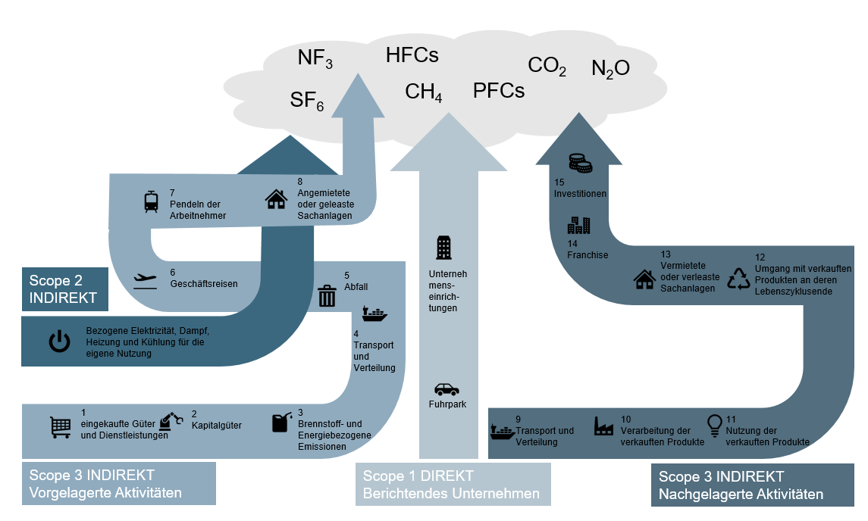
    Welche Emissionen gibt es?
Übrigens: CO₂ schreibt man mit der 2 entweder neben oder unterhalb des Os.
Emissionen werden im GHG-Protocol in Scopes unterteilt:
Scope 1 und 2 sind die Emissionen, die direkt in der Verantwortung des Unternehmens liegen und auf die Sie Einfluss haben. Die Erfassung ist verpflichtend.
Scope-3-Emissionen sind alle anderen Emissionen in den vor- und nachgelagerten Prozessen. Dies macht in der Regel den Hauptteil der Emissionen aus. Die Bilanzierung der wesentlichen Scope-3-Kategorien wird empfohlen und zunehmend vorausgesetzt.
Treibhausgase:
Neben CO₂ gibt es noch weitere Klimagase, die vom Kyoto-Protokoll identifiziert wurden. Diese Klimagase werden mitberücksichtigt und „umgerechnet“ in CO₂e. Daher spricht man in der Bilanz von CO₂e (das e steht für equivalents/Äquivalente).
Quelle: In Anlehnung an und übersetzt vom GHG Protocol

Slide 17
Überblick der Emissionen
Scope 1
Scope 2
Scope 3
Scope-1-Emissionen sind Emissionen, die direkt an Ihrem Firmenstandort anfallen. Dazu gehören Emissionen aus der:
Verbrennung von Energieträgern wie Erdgas
Emissionen durch den Betrieb von Heizkesseln und Öfen
Emissionen der Fahrzeuge in Form von Diesel oder Benzin
Als Besonderheit in diesem Scope sind die Kältemittel, genauer gesagt, deren Verluste zu nennen
Unter Scope 2 fallen indirekte Emissionen aus eingekaufter Energie wie Strom und Fernwärme. Seltene Fälle in Scope 2 sind beispielsweise auch Wasserdampf oder Fernkälte.
Unter Scope 3 fallen alle indirekten Emissionen entlang der Wertschöpfungskette. Das umfasst vorgelagerte Emissionen (Emissionen, die in der Wertschöpfungskette vor Ihrer Tätigkeit anfallen) und nachgelagerte Emissionen. Dazu gehören beispielsweise Emissionen aus dem Pendlerverhalten der Mitarbeitenden (vorgelagert) oder Emissionen durch die Entsorgung eines Produktes durch den Endverbraucher (nachgelagert).
Insgesamt unterscheidet man zwischen 15 Scope-3-Kategorien.
Strombetriebene Fahrzeuge sollten, sofern möglich, separat betrachtet werden.
Wenn Sie selbst Strom über eine PV-Anlage auf dem Dach erzeugen kommt es darauf an, ob Sie diese Energie selbst nutzen. Wenn ja, ist der Strom unter Scope 2 zu erfassen. Auf Folie 21 finden Sie weitere Hinweise zum Thema.
Einen umfassenden Überblick zu den Scope-3-Emissionen erhalten Sie in der „Handlungshilfe Spezial: Scope 3“.
Auf Folie 20 finden Sie weitere Hinweise zum Umgang mit Kältemittelleckagen.

Slide 18
Wie werden Emissionen im Unternehmen berechnet?
Die Emissionslast in Unternehmen setzt sich aus zwei Faktoren zusammen: Dem Verbrauchswert und einem Emissionsfaktor. Ihr Produkt ergibt die Emissionslast. Eine robuste Datenbasis ist das A und O. Ziel ist eine möglichst hohe Dichte an Primärdaten mit guter Genauigkeit. Dennoch sollten Sie Aufwand und Nutzen abwägen. Bevor Sie sich im Datendschungel verlieren, arbeiten Sie lieber mit abgeschätzten Werten.
Achten Sie auf die Einheiten. Sie müssen ggf. ihre Werte umrechnen (z. B. von m³ zu kWh). Die Umrechnungsfaktoren finden Sie im Internet. Achten Sie auf valide Quellen.
Emissionslast,
in t CO₂e
Verbrauchswert, beispielsweise Erdgasverbrauch
Emissionsfaktor, Emissionen pro Einheit wie t CO₂e pro kWh
X
=
  Als Quellen für die Daten könnten bereits vorliegen:
  ÖKOPROFIT-Dokumente
  Managementsystem-Dokumentation (ISO 14001, 50001, EMAS)
  Energieauditberichte
Es gibt immer mehr öffentliche Datenbanken:
  GEMIS, DEFRA, ELCD Database, DEHST, UBA, BMU, BAFA
  Ihr Energieversorgungsunternehmen (EVU), Branchenverbände und Lieferanten können ebenso Daten bereitstellen.
  Private Datenbank wie die häufig zitierte Ecoinvent sind in der Regel kostenpflichtig.
Keine Sorge: die Berechnung müssen Sie nicht selber durchführen, dafür gibt es kostenfreie Tools, z. B. das ecocockpit!
Ab Folie 27 werden kostenlose Tools vorgestellt.
18

Slide 19
Datenerfassung – Gute Planung ist die halbe Miete
Scope | Emissionskategorie | Beschreibung | Wo finde ich die Daten? | Verantwortlich
Scope 1 | Heizöl | in Liter bzw. m³ oder kWh
 | Erdgas | in kWh | Rechnung EVU
 | Flüssiggas | in Liter bzw. m³ oder kWh | Rechnung EVU, Zählerstand zum Jahresende
 | Propan | in Liter bzw. m³ oder kWh | Rechnung EVU, Zählerstand zum Jahresende
 | Diesel | für Fahrzeuge in Liter | Tankkarten von Dienstleistern
 | Benzin | für Fahrzeuge in Liter | Tankkarten von Dienstleistern
 | Direkte Emissionen | Methan, Lachgas, … | Zähler
 | Kältemittel | Leckage Klimaanlagen, Kühlaggregate | Nachfüllmenge / a
Scope 2 | Strom | in kWh | Verbrauch Rechnung EVU
 | Fernwärme | in kWh | Verbrauch Rechnung EVU
Bei der Erfassung der Daten lohnt sich gute Planung. Klären Sie die folgenden Punkte:
Wer sammelt welche Daten: Erstellen Sie sich eine Vorlage wie links im Bild (kopierbar).
Vermeiden Sie, dass Sie die Daten in Teilen per Mail zugeschickt bekommen, da haben Sie keine Chance den Überblick zu behalten.
→ Nutzen Sie besser eine einheitliche Vorlage
Sprechen Sie mit den einzelnen Ansprechpartnern und kommunizieren Sie klar, in welcher Form und Einheit Sie die Daten benötigen.
Bei vielen Standorten: Rufen Sie zu Beginn des Prozesses die Personen zusammen und geben Sie Hintergrundinformationen, beantworten Sie Fragen und setzen Sie gemeinsam einen Zeitplan auf.
Die Daten für Scope 1 und 2 umfassen in der Hauptsache die Energieverbräuche an den Standorten. Quelle der Daten ist der Einkauf (Rechnungen) oder das Facility Management (Zählerwerte).
Erinnern Sie sich an das Veränderungsmanagement: Kommunikation und Wissensaustausch sind hilfreiche Instrumente.

Slide 20



Datenerfassung – Fallstricke und Hürden
Zur Miete
Beispiel: Heizöl
Kältemittelleckage
Problem:
  Häufig keine Transparenz über Verbräuche
  Verzerrungen durch Gemeinschaftsräume
Quelle: Nebenkostenabrechnung
Lösung: Hochrechnen über Büro-Kennzahlen (beispielsweise Wärmeeinsatz/m²)
Problem:
  Tank wird bei Bedarf gefüllt, Mengen im Folgejahr verbraucht
  Verzerrungen unvermeidlich
Quelle: Rechnung Versorger
Lösung: Zähler installieren und zum Jahreswechsel ablesen
Problem:
  Hohe Emissionsfaktoren
  R32: 675 kg CO₂/kg
  R 507a: 3.985 kg CO₂/kg
  Häufig keine Erfassung der Nachfüllmengen
Quelle: Wartungsprotokoll
Lösung: Nur die Nachfüllmengen und das spezifische Kältemittel sind zu erfassen. Schon kleine Mengen können dabei einen Einfluss auf die Bilanz haben.
Die wiederkehrende Datenerfassung sollte einer kontinuierlichen Verbesserung unterliegen. Nehmen Sie Verbesserungspotential direkt mit auf. Es gilt: Lieber schlechte Daten als gar keine.

Slide 21
Datenerfassung – Zwei Ansätze zur Bilanzierung von Strom (Scope 2)
MARKET
BASED METHOD
Marktbasierte Zahlen beziehen sich auf die Emissionsfaktoren des Stromlieferanten oder eines individuellen Stromprodukts. Es geht also um Emissionen, die anhand der in vertraglichen Instrumenten festgehaltenen Emissionsgrößen berechnet wurden.
Sofern Sie Grünstrom beziehen, können Sie den Emissionsfaktor mit 0 g / kWh angeben.
Good Practice für Ihre Bilanz
Transparenz und Kontinuität: Gewählte Bilanzierungsverfahren und Emissionsfaktoren angeben und beibehalten. Wir empfehlen den „Market Based Ansatz“ → Nutzen Sie dazu die Werte Ihres Stromanbieters auf der Rechnung
Geben Sie in der Kommunikation nach außen zusätzlich den „Location Based“ Emissionsfaktor vom nationalen Durchschnitts Strommix an → Dies ermöglicht Ihnen Effizienzgewinne aufzuzeigen
Anbieterauswahl: Grünstrom ist nicht gleich Grünstrom Der Anbieter sollte:
  In neue Anlagen für den Ausbau der Erneuerbaren Energien investieren.
  Herkunftsnachweise bereithalten für die gesamte verkaufte Strommenge.
  Eine Zertifizierung haben, beispielsweise das Grüner Strom Label.
Sofern Sie eine eigene PV-Anlage haben: Auch das ist nur „echt Null-Emissionen-Strom“, wenn dieser am bilanzierungsrelevanten Standort direkt erzeugt, gegebenenfalls gespeichert und verbraucht wird – ohne Einspeisung in das Stromnetz.
LOCATION BASED
METHOD
Standortbasierte Zahlen beziehen sich auf Emissionen, die anhand der durchschnittlichen Emissionsintensität des jeweiligen Stromnetzes berechnet wurden. Somit spiegeln sie als Scope-2-Emissionen wider, was man über das Stromnetz physisch erhält.
Beim „Location Based“ Ansatz nutzen Sie den durchschnittlichen CO₂-Wert für den gemittelten deutschen Strommix. Eine gute Quelle ist das UBA.

Slide 22
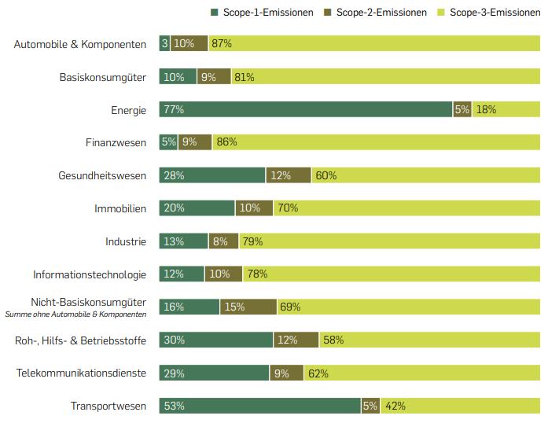
Datenerfassung – Auswahl der Scope-3-Kategorien
Scope-3-Emissionen machen in der Regel den Hauptteil der Klimabilanz eines Unternehmens aus.
Die Scope-3-Kategorien sind branchen- und unternehmensspezifisch. Es gilt zunächst die wesentlichen Kategorien für Ihre Geschäftstätigkeit herauszufinden. Diese können sich deutlich unterscheiden.
Beispiel: produzierendes Unternehmen
  Eingekaufte Produkte
  Transport der Produkte zum Kunden (weltweit)
  Nutzungsphase bei energieverbrauchenden Produkten
Beispiel: Beratungsbüro
  Arbeitswege der Mitarbeitenden (inklusive Homeoffice)
  Geschäftsreisen der Mitarbeitenden
  Eingekaufte Produkte wie Papier und Wasser
  Mit den Scope-3-Kategorien steigt der Komplexitätsgrad der CO₂-Berechnung. Tasten Sie sich daher nach und nach an die Kategorien heran. Setzen
  Sie sich mit Beteiligten wie dem Einkauf zusammen und besprechen Sie die Möglichkeiten, beispielsweise welche Daten aus dem System herausgezogen werden können.
Anteil der Scope-3-Emissionen an der THG-Bilanz unterschiedlicher Branchen
Quelle: Deutsches Global Compact Netzwerk 2017: Einführung Klimamanagement S. 28
Die Berechnung der 15 Scope-3-Kategorien wird in der „Handlungshilfe-Spezial-Scope-3“ ausführlich erläutert.

Slide 23
    1. Methode zur Identifizierung der wesentlichen Scope-3-Kategorien
hoch
Wesentlichkeitsanalyse Variante 1
Um die wesentlichen Scope-3-Kategorien zu identifizieren, gibt es verschiedene Möglichkeiten. Das GHG-Protocol bietet eine Reihe von Kriterien, die Sie nutzen können, so etwa die abgeschätzte Emissionshöhe, Chancen oder Risiken, die mit der Beschäftigung mit der Kategorie in Verbindung stehen oder auch Anliegen von Interessensgruppen.
Für die Einordnung eignet sich eine Matrix, auf der Sie die Scope-3-Kategorien zuordnen können. Wir empfehlen für den Start die Kriterien Emissionshöhe und Beeinflussbarkeit. Nutzen Sie als Hilfestellung die verlinkte Übersicht zu den Scope-3-Kategorien.
Emissionshöhe
gering
hoch
Beeinflussbarkeit / Steuerbarkeit
Methode angelehnt an Bewertungsmatrix aus Deutsches Global Compact Netzwerk 2017: Einführung Klimamanagement, S. 60

Slide 24
2. Methode zur Identifizierung der wesentlichen Scope-3-Kategorien
Verortung | Nr. | Kategorien | Kriterien (1= geringe Wertung, 2 = mittlere Wertung, 3 = hohe Wertung) |  |  |  | Ergebnis 1= geringe Wesentl., 2 = mittlere Wesentl., 3 = hohe Wesentl.
 |  |  | Höhe der CO₂-Emissionen | Einfluss-möglichkeit | Relevanz aus Unternehmens-sicht | Relevanz aus Stakeholder-sicht
 |  |  | Gewichtungsfaktoren
A - Vorgelagerte Emissionen | 1 | Eingekaufte Güter und Dienstleistungen
 | 2 | Kapitalgüter Maschinenpark - Abgrenzung zu 1
 | 3 | Brennstoff- und energiebezogene Emissionen (nicht in Scope 1 oder 2 enthalten)
 | 4 | Transport und Verteilung (vorgelagert)
 | 5 | Abfall
 | 6 | Geschäftsreisen
 | 7 | Pendeln der Arbeitnehmer:innen
 | 8 | Angemietete oder geleaste Sachanlagen
B -Nachgelagerte Emissionen | 9 | Transport und Verteilung (nachgelagert)
 | 10 | Verarbeitung der verkauften Produkte
 | 11 | Nutzung der verkauften Produkte
 | 12 | Umgang mit verkauften Produkten an deren Lebenszyklusende
 | 13 | Vermietete oder verleaste Sachanlagen
 | 14 | Franchise
 | 15 | Investitionen
Wesentlichkeitsanalyse Variante 2
Diese Variante berücksichtigt mehr Kriterien und ist daher aufwendiger und stärker analytisch. Das Vorgehen bleibt das gleiche. Die Bewertungskriterien beziehen sich alle auf
den CO₂-Ausstoß.
Die Matrix können Sie kopieren und die Wesentlichkeit der Scope-3-Kategorien für Ihr Unternehmen festhalten. Nutzen Sie als Hilfestellung die verlinkte Übersicht zu den
Scope-3-Kategorien.
Auf der folgenden Seite finden Sie ein ausgefülltes Beispiel.

Slide 25
2. Methode: Ausgefülltes Beispiel
Verortung | Nr. | Kategorien | Kriterien (1= geringe Wertung, 2 = mittlere Wertung, 3 = hohe Wertung) |  |  |  | Ergebnis 1= geringe Wesentl., 2 = mittlere Wesentl., 3 = hohe Wesentl.
 |  |  | Höhe der CO₂-Emissionen | Einfluss-möglichkeit | Relevanz aus Unternehmens-sicht | Relevanz aus Stakeholder-sicht
 |  |  | Gewichtungsfaktoren
 |  |  | 30% | 30% | 20% | 20%
A - Vorgelagerte Emissionen | 1 | Eingekaufte Güter und Dienstleistungen | 3 | 2 | 2 | 2 | 2,3
 | 2 | Kapitalgüter Maschinenpark – Abgrenzung zu 1 | 2 | 3 | 3 | 2 | 2,5
 | 3 | Brennstoff- und energiebezogene Emissionen (nicht in Scope 1 oder 2 enthalten) | 3 | 2 | 3 | 2 | 2,5
 | 4 | Transport und Verteilung (vorgelagert) | 2 | 2 | 1 | 1 | 1,6
 | 5 | Abfall | 1 | 2 | 2 | 3 | 1,9
 | 6 | Geschäftsreisen | 1 | 1 | 1 | 1 | 1
 | 7 | Pendeln der Arbeitnehmenden | 2 | 1,5 | 2 | 2 | 1,85
 | 8 | Angemietete oder geleaste Sachanlagen | 0 | 0 | 0 | 0 | 0
B -Nachgelagerte Emissionen | 9 | Transport und Verteilung (nachgelagert) | 2 | 1 | 1 | 2 | 1,5
 | 10 | Verarbeitung der verkauften Produkte | 1 | 1 | 1 | 2 | 1,2
 | 11 | Nutzung der verkauften Produkte | 1 | 1 | 3 | 3 | 1,8
 | 12 | Umgang mit verkauften Produkten an deren Lebenszyklusende | 1 | 1 | 1 | 3 | 1,4
 | 13 | Vermietete oder verleaste Sachanlagen | 0 | 0 | 0 | 0 | 0
 | 14 | Franchise | 0 | 0 | 0 | 0 | 0
 | 15 | Investitionen | 2 | 2 | 3 | 2 | 2,2

Slide 26
3. Methode: Branchenspezifische Auswahl der Scope-3-Kategorien
Die Auswahl der wesentlichen Scope-3-Kategorien ist branchenspezifisch, siehe Beispiele unten. Darüber hinaus können unternehmens-spezifisch weitere Scope-3-Kategorien wie beispielsweise Kapitalgüter einschlägig sein.
Produzierendes Gewerbe
Scope 3-1: Eingekaufte Produkte und Dienstleistungen
Scope 3-4/3-9: Transporte der Inputmaterialien und Produkte zum Kunden (bei globalen Lieferkette)
Scope 3-5: Abfall in der Produktion
Scope 3-11: Nutzungsphase energieverbrauchender Produkte (sofern zutreffend)
Dienstleistung
Scope 3-1: Eingekaufte Produkte und Dienstleistungen (u.a. Papiereinsatz)
Scope 3-6: Geschäftsreisen, insbesondere bei Flugreisen
Scope 3-7: Anreise der Mitarbeitenden inkl. Homeoffice
Das genannte Beispiel könnte sich auf einen Elektronikhersteller beziehen. Würde man beispielsweise die Molkerei „Weitblick“ betrachten, dann wären vor allem Scope 3-1 (Rohstoffe wie die Milch und Verpackungsbestandteile) sowie der Transport, also Scope 3-4/3-9, relevant.
Das Beispiel könnte sich auf ein Beratungsunternehmen beziehen. Je nach Dienstleistung kann sich die Aufteilung der Scope-3-Emissionen deutlich unterscheiden. Es gibt beispielsweise auch deutlich materialintensivere Dienstleistungen mit höheren Emissionen in der Kategorie 3-1 (z. B. Friseurbetrieb, Installateur).

Slide 27



Berechnung: Einsatz von Tools für die Bilanzierung
Tools helfen bei der Bilanzierung. Denn dort sind die Emissionsfaktoren in der Regel hinterlegt. Die Bilanz kann nach Eintrag der Daten erstellt werden. Je nach Ausgestaltung sind auch Analysen möglich und Entwicklungen sichtbar.
Es gibt eine Vielzahl von Tools: kostenlose und kostenpflichtige. Letztere sind in der Regel mit jährlichen Lizenzgebühren verbunden.
Bei der Entscheidung für ein Tool können Sie die folgenden Kriterien berücksichtigen:
Welche Bedarfe haben Sie (Scope der Bilanzierung, Anzahl User)?
Welche Schnittmengen gibt es zu anderen Themen wie dem Reporting nicht-finanzieller Kennzahlen?
Sprechen Sie auch mit befreundeten Unternehmen: Was ist dort im Einsatz und wie sind die Erfahrungswerte?
Wir stellen im Folgenden zwei kostenlose Varianten vor, die Sie testen können.

Slide 28
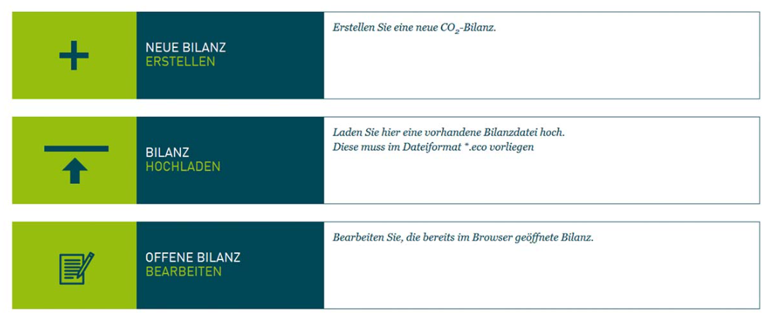
Berechnung: ecocockpit
Das ecocockpit Tool ermöglicht die Ermittlung von Klimabilanzen von Unternehmen und deren Produkten.
Bevor die relevanten Daten in das Tool hochgeladen werden können, ist eine einmalige Anmeldung erforderlich.
Auf der ecocockpit-Landingpage können Sie in einem Erklärvideo die verschiedenen Schritte der Bilanzerstellung mithilfe des Tools nachvollziehen.
Und so funktioniert es:
Die Benutzeroberfläche ist übersichtlich. Sie haben einerseits die Möglichkeit vordefinierte Positionen zu nutzen. Das Tool ermöglicht aber auch eine individuelle Anpassung. So können Sie beispielsweise eigene Emissionsfaktoren hinterlegen. Die Ergebnisse werden grafisch aufbereitet und stehen zum Download bereit.
Scope 1 und Scope 2 können mit dem Tool einfach berechnet werden. Gängige Scope 3 Kategorien sind hinterlegt, andere müssen Sie selber anlegen.
Quelle: ecocockpit.de
Die „Handlungshilfe Spezial: Scope 3“ beinhaltet auch Hinweise zur Anwendung vom ecocockpit bei Scope-3-Emissionen.

Slide 29
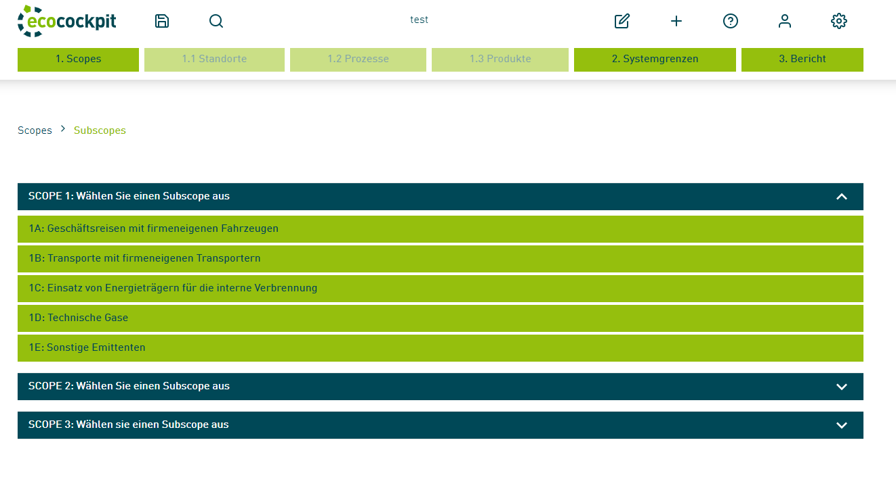
Berechnung: ecocockpit – Auswahl der Scopes
Auf dieser Seite können Sie die einzelnen Kategorien der Scopes auswählen, um Daten zu hinterlegen.
Quelle: ecocockpit.de

Slide 30
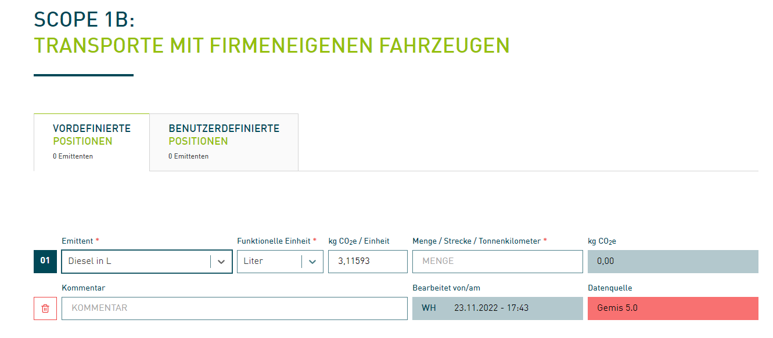
Berechnung: ecocockpit – Eintragen der Daten
Für gängige Positionen müssen Sie nur Ihre Daten eintragen. Die entsprechende Menge CO₂e wird dann automatisch berechnet.
Emissionsfaktoren zeigen die Emissionen, die mit der Verbrennung eines Energieträgers verbunden sind. Die Einheit ist kg CO2e/Funktionelle Einheit. Das e steht für Äquivalente aller Treibhausgase. Hier im Beispiel entstehen bei der Verbrennung von einem Liter Diesel 3,1 kg CO2e. Der Emissionsfaktor stammt aus der Datenbank GEMIS 5.0
Quelle: ecocockpit.de

Slide 31
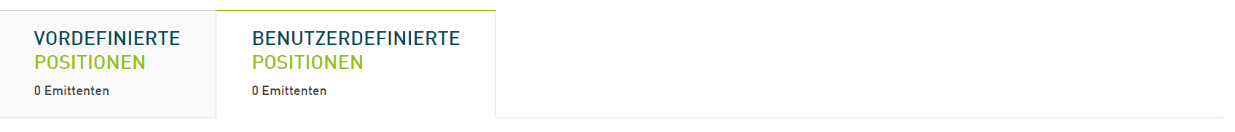

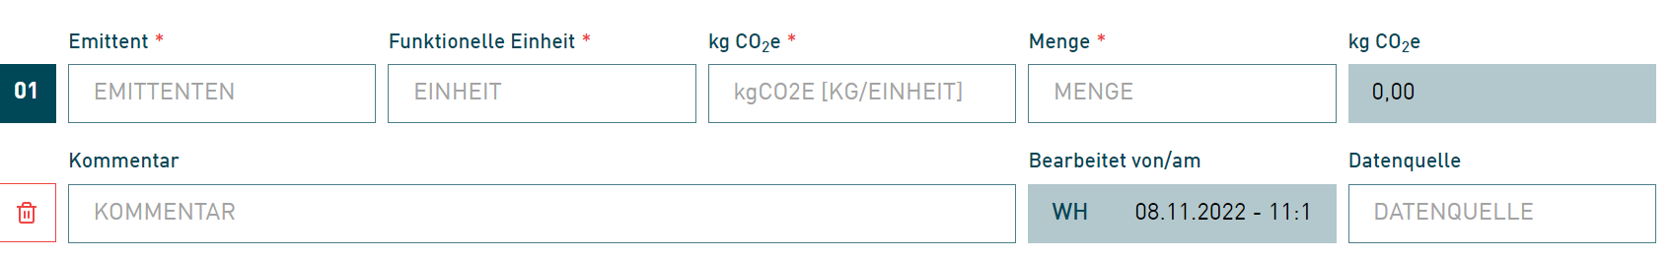
Berechnung: ecocockpit – Zusätzliche Positionen anlegen
ecocockpit ermöglicht den Einstieg zu den gängigen Positionen eines Unternehmens, alle weiteren Positionen können individuell ergänzt werden.
Für jeden Subscope können Sie die vordefinierten Positionen ergänzen:
Wählen Sie den Reiter „Benutzerdefinierte Positionen“
Klicken Sie auf die grüne Schaltfläche
Hinterlegen Sie
den Emittenten
die Einheit
den Emissionsfaktor
die Menge in der gewählten Einheit
die Datenquelle für den Emissionsfaktor (z. B. UBA, EEW 2022, …)
Quelle: ecocockpit.de

Slide 32
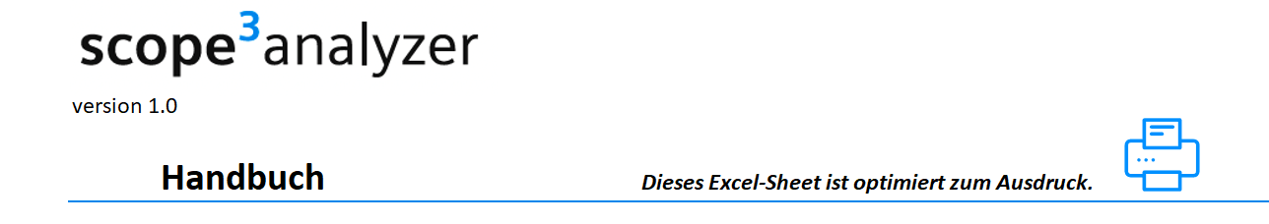
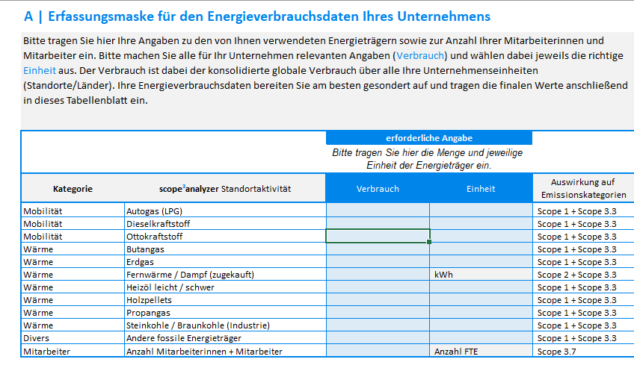
Berechnung: Scope 3 Analyzer
Der scope3analyzer ist ein Webtool, mit dem der Corporate Carbon Footprint berechnet werden kann. Während das Tool ermöglicht, Emissionsreduzierungen von Standortemissionen (Scope 1 und 2) über die Zeit zu verfolgen, wird die Scope-3-Bilanzierung als Basisbewertung verstanden.
Der scope3analyzer hat zwei wesentliche Elemente:
Vorlage zur Datenerhebung (Excel): Die Vorlage dient der strukturierten Erfassung der Unternehmensdaten
Webtool: Das Tool verarbeitet die Unternehmensdaten, zeigt den Corporate Carbon Footprint und ermöglicht eine detaillierte Auswertung.
Die Datenerhebung besteht aus zwei Schritten:
Sammlung der notwendigen Unternehmensdaten aus internen Quellen
Eingabe der Firmendaten in die Vorlage
Nach Ausfüllen der Excel-Vorlage einfach den Dialoganweisungen des Webtools folgen, um die Ergebnisse zu berechnen, anzuzeigen und herunterzuladen.
Quelle: scope3analyzer.pulse.cloud

Slide 33
Checkliste zum Abhaken
DOs
Der/die GHG-Protocol Standard(s) wurden heruntergeladen und die Projektleitung kann sich auf der Website des GHG-Protokolls informieren.
Die Bilanzgrenze ist gesetzt: Welche Gesellschaften und Standorte werden betrachtet. Welches Jahr wird als Basisjahr festgelegt?
Die Datenerfassung ist geklärt: Wer macht was bis wann? → Gespräche mit den Verantwortlichen wurden geführt und Ergebniserwartungen wurden vermittelt.
Die Wesentlichkeitsanalyse für Scope-3 wurde nach einer definierten und dokumentierten Methode durchgeführt.
Ein Tool für die Bilanz ist ausgewählt → Die Projektleitung hat sich damit vertraut gemacht und kennt die Anforderungen hinsichtlich Dateneintragung

Slide 34
Herzlichen Glückwunsch!
Wenn Sie die Status quo Erhebung abgeschlossen haben, haben Sie bereits drei Etappen des betrieblichen Klimaschutzes bewältigt und können nun in die nächste Phase übergehen: Die Zieldefinition und die Erstellung einer Klimastrategie, die in eine langfristige Verankerung der Ziele in der generellen Unternehmensstrategie führt.
Festlegung des Bilanzrahmens
Berechnung und Analyse
Aufbau Klima-management-system
Klimastrategie
Datenerfassung
Bevor es losgeht
In diesem Schritt
Werten Sie Ihre Klimabilanz aus
Leiten Sie Handlungsfelder ab
Diskutieren Sie Ihr Ambitionsniveau
Formulieren Sie eine Klimastrategie
Leiten Sie Handlungsfelder ab
Formulieren Sie Ziele
Bekommen Sie Informationen zum Thema Klimaneutralität und Kompensation
Feiern Sie Ihre Erfolge idealerweise mit dem Team!
Erinnern Sie sich, Anerkennung und Belohnung dienen als Instrumente für einen erfolgreichen Veränderungsprozess.

Slide 35
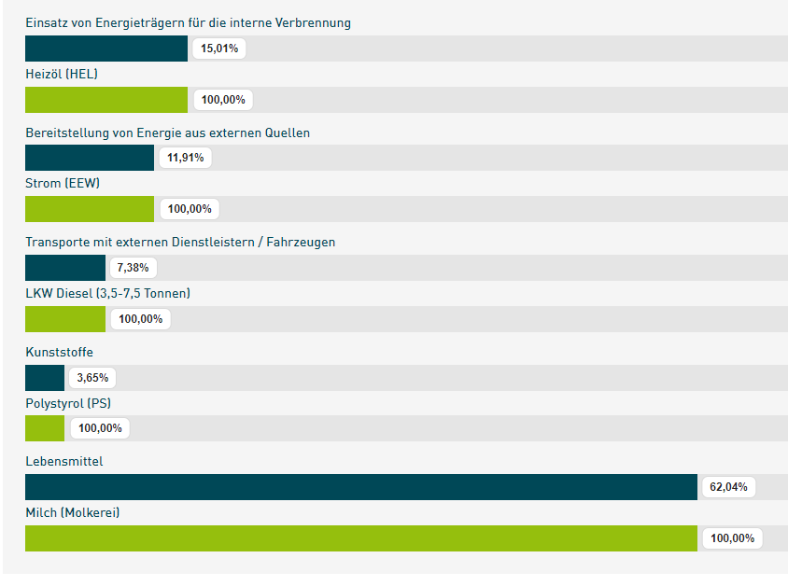
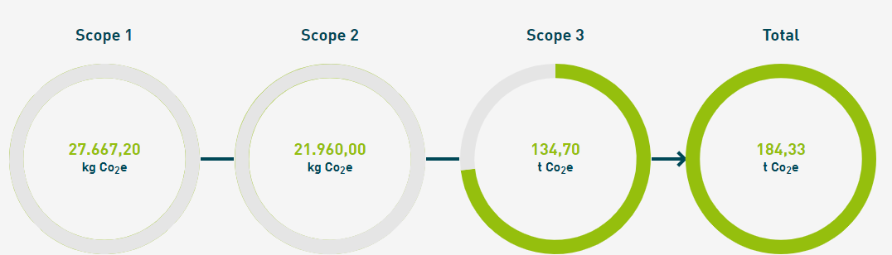
Auswertung der Klimabilanz
Überkategorie
Unterkategorie
In der Klimabilanz der Molkerei „Weitblick“ wird beispielsweise deutlich, dass bei den Scope 1 und 2 Emissionen in der Produktion am Firmenstandort das Thema Wärme ins Gewicht fällt. Für Scope 3 ist besonders Kategorie 1 mit dem eingekauften Rohstoff Milch und die Verpackung des Endprodukts ausschlaggebend.
Die Analyse der Ergebnisse
Die Bilanz ist fertig. Im ecocockpit werden Ihnen für die Auswertung Grafiken und Tabellen zur Verfügung gestellt.
Was können Sie erkennen?
Sie sehen, welche Scopes und Positionen den Schwerpunkt Ihrer Emissionen ausmachen.
Die Schwerpunkte können auch Schwerpunkte für Ihre Klimaziele sein, müssen es aber nicht.
Denken Sie im nächsten Schritt darüber nach, ob und wie Sie diese Positionen beeinflussen können → Je höher Ihr Einfluss, desto mehr können Sie bewegen, kurzfristig und auch langfristig.
Anteil der Emissionen an den Gesamtemissionen
Quelle: Grafiken erstellt im ecocockpit

Slide 36
Ableitung von Handlungsfeldern
Eine Vorlage für diese Methode finden Sie hier.
1. Analyse der Ergebnisse
2. Zuordnung Scopes
3. Ableitung Handlungsfelder
hoch
Die Analyse der Emissionshöhe und Beeinflussbarkeit ist nützlich für die Ableitung von Handlungsfeldern für die Klimastrategie.
Handlungsfelder helfen bei der Strukturierung der Themen und der Vergabe von Verantwortlichkeiten. Im Fall von Gebäuden liegt die Verantwortung beispielsweise beim Facility Management.
Mögliche Handlungsfelder (entlang des Beispiels):
Strategische Ebene: Kommunikation, Bewusstseinsbildung, Datenmanagement
Fuhrpark und Logistik: Elektrifizierung, Transportketten, Lager
Gebäude: Erneuerbare Energien am Standort, effiziente Prozesse
Wertschöpfungskette: Inputmaterialien, Lieferantenmanagement
3-1
1
3-5
Emissionshöhe
2
gering
hoch
Quelle: Grafik erstellt im ecocockpit
Beeinflussbarkeit / Steuerbarkeit
Weitere Informationen zu Scope 3 finden Sie in der „Handlungshilfe Spezial: Scope 3“.

Slide 37
Zunächst: Wie ambitioniert sind Sie?
Methode: Ambitionsniveau diskutieren
Ambitionslevel bestimmen
Wie engagiert möchten Sie beim Thema Klima agieren? Wie ambitioniert (blaues Kreuz) wollen Sie die Ziele formulieren? Diese Frage ist der Startpunkt für Ihre Klimaziele.
Diskutieren Sie mit Ihren Kollegen und der Geschäftsführung. Die Positionierung hat maßgeblich Einfluss auf Ihre Ziele. Sie können zusätzlich auch den aktuellen Stand (schwarzes Kreuz) mitverorten. Die Skala reicht von Nachzügler (gesetzliche Anforderungen werden erfüllt, nicht mehr) bis Visionär (Unternehmen setzt Standards zum Thema, Geschäftsmodell vollständig danach ausgerichtet).
Hier hilft eine Wettbewerbsanalyse in Bezug auf Klima. Schauen Sie mal auf der Website Ihrer drei bis vier wichtigsten Marktbegleiter. Was machen diese zum Thema Klima? Welche Ziele haben sie sich gesetzt?
X Ziel 2025/2030
X aktueller Stand
Nachzügler
Mittelfeld
Verfolger
Vorreiter
Visionär
Entspricht den gesetzlichen Vorgaben, nicht darüber hinaus
Einzelne Leuchtturmpro-jekte zu Klima und Nachhaltigkeit
Konsequente Beschäftigung mit Klima und Nachhaltigkeit, Strategie festgelegt
Gestaltet Klima und Nachhaltigkeit in der Branche, Good Practice für andere Unternehmen
Klare nachhaltige Ausrichtung des Geschäfts, setzt Standards, Pionierarbeit

Slide 38
Formulierung einer Klimastrategie mit klaren Zielen
Der Klimawandel und die Rohstoffkrise sowie die damit einhergehenden Herausforderungen verändern das Umfeld für Unternehmen. Die Staatengemeinschaft strebt an, die Erderwärmung deutlich unter 2 Grad Celsius zu halten, um tiefgreifende Folgen zu vermeiden. Dies erfordert einen Umbau der Wirtschaft, was sich in einer zunehmenden Anzahl an Regularien zeigt.
Neben diesen Risiken sind die Folgen des Klimawandels bereits deutlich spürbar, nicht nur für weltweit agierende Unternehmen, sondern auch für den Mittelstand in Deutschland.
Eine Klimastrategie sollte daher als zentraler Teil der Unternehmensstrategie Wege zu einem klimafreundlichen, langfristig zukunftsorientierten Geschäftsmodell aufzeigen. Ein wesentlicher Bestandteil der Strategie sind die Ziele.
Eine Klimastrategie enthält die folgenden Bausteine:
Bekenntnis zum Klimawandel und dem Beitrag des Unternehmens sowie Darstellung der Herausforderung.
Darstellung des Bezugs zum Unternehmen
  Welche Auswirkungen hat die Geschäftstätigkeit auf den Klimawandel (Inside-out)?
  Welche Folgen hat der Klimawandel auf die Geschäftstätigkeit (Outside-in)?
Ableitung von Risiken für die Aktivitäten.
Bekenntnis der obersten Leitung zu der Verantwortung des Unternehmens.
Einordnung des Ambitionslevels: Welche Rolle will das Unternehmen übernehmen?
Formulierung der Ziele auf Basis der Risiken und einer validen Klimabilanzierung → Nennung von Handlungsfelder, die sich aus der Analyse ableiten.
Transparente Kommunikation nach intern und extern wie diese Ziele erreicht werden sollen.
Eine beispielhafte Klimastrategie für die Firma „Weitblick“ könnte lauten:
Uns, als Teil der Molkereibranche, kommt eine wichtige Rolle in der Bekämpfung des Klimawandels zu, denn vor allem unser natürlicher Rohstoff Milch und die dahinterstehende Viehhaltung trägt einen erheblichen Anteil zu den Gesamtemissionen bei. Auch andersherum hat der Klimawandel einen immensen Einfluss auf die Viehhaltung und Lebensräume. Viele Konsumenten wechseln auf vegane Alternativen. Dies stellt ein Risiko für unsere Geschäftstätigkeit da. Wir sind uns der Verantwortung bewusst und leisten unseren Beitrag, indem wir unsere Emissionen in Scope 1 bis 3 bis zum Jahr 2030 um 50 % reduzieren. In vier Handlungsfeldern haben wir operative Ziele und Maßnahmen festgelegt, die wir konsequent verfolgen.

Slide 39
Ziele formulieren
Ein Ziel ist die Beschreibung eines wünschenswerten Zustands zu einem definierten Zeitpunkt in der Zukunft. Strategische Ziele sind so gefasst, dass sie handlungsleitend für alle Teile der Organisation sind. Üblicherweise weisen sie einen Zeithorizont von 3 bis 5 Jahren auf. Die Ziele werden in der Regel von den relevanten Wissensträgern im Unternehmen erarbeitet.
Achtung: Ziele sind keine Maßnahmen und umgekehrt.
Für Ihre Zieldefinition, sollten Sie Ihre Ziele möglichst SMART formulieren.
S steht für „spezifisch“: Ziele sollten so konkret wie möglich für Ihr Unternehmen formuliert werden, damit alle Beteiligten das gleiche Verständnis haben.
M steht für „messbar“: Ziele sollten so formuliert werden, dass sie messbar sind und somit die Erreichung festgestellt werden oder gegengesteuert werden kann.
A steht für „angemessen“: Ziele sollten valide sein und z. B. einen Bezug zu Ihrer Unternehmensstrategie haben und externe Rahmenbedingungen beachten.
R steht für „realistisch“: Ziele sollten unter Beachtung des Ambitionsniveaus, der Ressourcen und der verfügbaren Zeit gesetzt werden.
T steht für „terminiert“: Das Zeitfenster zur Zielerreichung muss klar festgehalten werden.
S
M
A
R
T
S pezifisch
M essbar
A ngemessen
R ealistisch
T erminiert

Slide 40

Ziele definieren ist auf zweierlei Weise möglich
Zieldefinition | Weg
 | Top down – langfristig
 | Bottom-up – kurz- bis mittelfristig
Zieldefinition
Top-down (oft langfristig)
Zielgrößen von außerhalb des Unternehmens wie
z. B. dem Paris Abkommen mit der Science Based Targets Initiative oder Right based on Science.
Bottom-up (oft kurz- bis mittelfristig)
Welche Maßnahmen sind kurz- bis mittelfristig realisierbar? Wie passt das zu Ihren Zielen in einem Umwelt- oder Energiemanagementsystem, sofern vorhanden? Maßnahmen für Scope 1 und 2 werden von Ihnen beispielsweise auch bei Erstellung eines Energieaudits erarbeitet.
Die Methoden sind gut kombinierbar.

Slide 41
Zieldefinition und Zielsetzung: Ausformulierung
Erfassungsbereich
Erfassungsbereich für das Klimaziel: Die Formulierung des Klimaziels sollte einen klaren Bezug zu den Scope-1- bis -3-Emissionen haben.
Das Basisjahr fungiert als Bezugspunkt für die Emissionsziele, die zu einem späteren Zeitpunkt erreicht werden. Als Basisjahr sollte ein Jahr gewählt werden, für das eine gute Datengrundlage vorliegt und das als repräsentatives Geschäftsjahr eingeschätzt wird.
Das Zieljahr für die Klimastrategie kann mit dem Zieljahr für die Unternehmensstrategie übereinstimmen oder mit einem Zieljahr aus dem politischen Umfeld, in welchem regulatorische Anforderungen erfüllt sein müssen, etwa die Jahre 2020, 2030 oder 2050.
Bestimmung des Klimazieltyps:
  Relative Ziele: Verhältniskennzahlen setzen absolute Zahlen miteinander in Beziehung.
  Absolute Ziele: Kennzahlen werden unabhängig von anderen Zahlengrößen dargestellt.
Das Ambitionsniveau wird mit dem zu reduzierenden Emissionslevel (tCO₂-äq) dargestellt, beispielsweise in Prozent oder Tonnage.
Beispiel Firma Weitblick:
Die Klimazielsetzung des Unternehmens Weitblick umfasst seine komplette Wertschöpfungskette vom landwirtschaftlichen Anbau über Konsum bis zur Entsorgung (Scope-1- bis Scope-3-Emissionen). Der Emissionsschwerpunkt für die Scope-3-Kategorien liegt bei den eingekauften Rohstoffen, Molkereiprodukten und Verpackungen. Die Firma Weitblick verpflichtet sich, die absoluten THG-Emissionen bis 2030 um 50 Prozent gegenüber 2022 zu reduzieren.
Zieljahr
Basisjahr
„Wir möchten unsere Emissionen reduzieren“. Dies ist kein gelungenes Ziel, da keine smarte Formulierung.
Zielgröße
(relativ oder absolut)
Eine Methode zur Diskussion Ihres Ambitionsniveaus finden Sie auf Folie 37.
Beispiel in Anlehnung an Deutsches Global Compact Netzwerk 2017: Einführung Klimamanagement , S. 63

Slide 42
Ziele formulieren
Klimaziel-typen | Definition | Berechnung | Vorteile | Nachteile
Absolute Zielgröße | Kennzahlen werden unabhängig von anderen Zahlengrößen dargestellt | Reduktion innerhalb eines Scopes oder einer Kategorie um x % (Y1/Y2) | Glaubwürdigkeit durch Reduktion um konkreten Wert (messbarer Beitrag zum Klimaschutz) | Unklar, ob aus verbesserter Effizienz oder verringerten Aktivitäten
 |  |  | Integrierbarkeit in unterschiedliche Unternehmensbereiche
Relative Zielgröße | Verhältniskenn-zahlen setzen absolute Zahlen miteinander in Beziehung | Reduktion um x % je t/€ Umsatz (Y1/Y2) | Unabhängig von Unternehmenswachstum | Absolute Emissionen steigen potenziell
 |  |  | Teils bessere Vergleichbarkeit mit anderen Unternehmen | Oft als weniger ambitioniert als absolute Zielgrößen eingestuft
 |  |  | Einfacher zu verabschieden (oft vereinbar mit dem Wunsch des unternehmerischen Wachstums) | Insbesondere bei heterogenen Produktsegmenten schwerer in die Organisation zu übertragen
In Anlehnung an Deutsches Global Compact Netzwerk 2017: Einführung Klimamanagement

Slide 43
Kennzahlen für die Messung der Zielerreichung
Kennzahlen, oder auch Key-Performance-Indicators (KPI), sind die Basis zur Bewertung, Steuerung und Messung der Zielerreichung. Kennzahlen sollen möglichst aussagekräftig, vergleichbar, sinnvoll und steuerungswirksam sein.
Es gibt verschiedene Anforderungen unter anderem durch Kunden beziehungsweise vorgegebene durch Nachweis- und Berichtspflichten, wie beispielsweise der Global Reporting Initiative (GRI) oder dem Deutschen Nachhaltigkeitskodex (DNK).
Am besten Sie integrieren die Kennzahlen in bestehende Systeme – sprechen Sie dazu mit dem Controlling.
Beispiele für KPI je Emissionskategorie:
  Emissionsintensität pro Produktionseinheit:
  z. B. Tonne CO₂e pro produzierter Tonne Stahl
  Klimaverträglichkeit der Dienstreisen:
  Anteil Personenkilometer mit öffentlichen Verkehrsmitteln an gesamten Personenkilometern
  Gebäudeeffizienz:
  Energieeffizienzklasse in Kilowattstunden pro Quadratmeter genutzter Fläche oder pro Vollzeitäquivalent
EXKURS: Externe Benchmarks
Ein Vergleich oder auch Benchmark mit dem Wettbewerb wird angestrebt, ist im Falle der Klimabilanzierung allerdings nur schwer möglich und fehleranfällig.
Achten Sie auf folgende Punkte:
Ist der Bilanzrahmen der Gleiche? Jedes Unternehmen ist unterschiedlich. Das betrifft die Anzahl von Gesellschaften und Standorten, die Tiefe der Wertschöpfung sowie die Auswahl der Scope-3-Kategorien.
Valide vergleichen können Sie in der Regel Scope 1 und 2, sofern der Bilanzierungs-standard einheitlich ist (GHG-Protocol).
Weitere KPI je Emissions-kategorie unter Deutsches Global Compact Netzwerk 2017: Einführung Klimamanagement , S. 82 f.

Slide 44
Vorlage: Zieleübersicht zur Nachverfolgung
Ziel | Maßnahmen | Verantwortlich | Termin | Stand | Wirksamkeitsüberprüfung
Übergeordnetes (smartes) Ziel | Maßnahmen, die zur Zielerreichung definiert werden | Person, die die Umsetzung verantwortet | Zeitpunkt bis zur Durchführung | Aktueller Stand der Umsetzung | Hat die Maßnahmen den erwarteten Effekt auf das Ziel?

Slide 45
Der Begriff: Klimaneutralität
Weiterführende Information zur PAS 2060 und der Science Based Targets initiative (SBTi) finden Sie auf den Folien 55-57.
Klimaneutralität ist kein geschützter Begriff und es gibt auch keine allgemeingültige Definition dazu.
Häufig werden die unternehmensbezogenen THG-Emissionen theoretisch gegen die CO₂-Zertifikate aufgerechnet, was aber keine reale Minderung der THG-Emissionen des Unternehmens zur Folge hat.
Es gibt verschieden Wege, die aktuell durch Standards hinterlegt sind: Auf den nächsten Seiten wird dies im Detail erklärt.
Herangehensweise der PAS 2060:
CO₂e - Vermeidung (Kompensation) = 0
Die Kompensation von Emissionen erfolgt über Zertifikate aus Klimaschutzprojekten, die in Drittländern durchgeführt werden.
Herangehensweise des Net-Zero Standard, der Science Based Targets initiative (SBTi)
CO₂e - Entzug (Removal) = 0
Removals sind CO₂-Senken wie Wälder, Moore oder technische Lösungen zur CO₂-Bindung im Boden

Slide 46
Kompensation ist ein akzeptiertes Mittel, jedoch mit Einschränkungen
    Das Prinzip der Kompensation folgt der globalen Wirksamkeit von Treibhausgasen. Egal wo auf der Erde Emissionen eingespart werden, dies hat einen Effekt auf das gesamte System.
    In den letzten Jahrzehnten hat sich ein freiwilliger Markt für Kompensationszertifikate gebildet. Unternehmen möchten und können so einen Beitrag leisten. Daneben gibt es noch den unter dem Kyoto-Protokoll entwickelten verpflichtenden Emissionshandel in Europa (EU-ETS).
    Für den freiwilligen Markt erfolgen Investitionen in Klimaschutzprojekte oder Projekte zum Erhalt natürlicher Treibhausgas-Senken. Dabei werden Emissionen gegenüber einem angenommenen „Baseline-Szenario“ eingespart. Die theoretisch eingesparten Emissionen werden dann als CO₂-Zertifikate von Unternehmen erworben.
    Die Qualität der Projekte ist sehr unterschiedlich. Zusätzliche Nachhaltigkeitskriterien wie die Einbindung der Bevölkerung vor Ort haben sich etabliert. Dies ist beispielweise im Gold Standard der Fall.
    Die Preise pro Zertifikat sind sehr unterschiedlich, je nach Standard variieren die Preise zwischen etwa 8 und 70 Euro pro Tonne CO₂.
Sofern Sie mit Kompensation arbeiten möchten, sollten der Grundsatz gelten:
Erst berechnen
Dann Emissionen reduzieren und vermeiden
Und dann erst kompensieren mit hochwertigen Zertifikaten
Nachteile der Kompensation
    Kompensation ist häufig günstiger als Maßnahmen zur CO₂-Reduktion vor Ort umzusetzen. Aber auch Kompensation kostet Geld. Diese Gelder fehlen eventuell für Investitionen zur CO₂-Reduktion im Unternehmen. Kompensation verzögert damit die Entwicklung nachhaltiger Produkte und die Umstellung auf nachhaltige Geschäftsmodelle.
    Unsere Lebens- und Wirtschaftsweise bleibt bestehen. Die Emissionen der Industrieländer bleiben hoch, das 2 Grad Ziel kann nicht erreicht werden.
    Kompensation ist in der öffentlichen Wahrnehmung zunehmend in der Kritik, die Glaubwürdigkeit sinkt.
46

Slide 47
Kompensation ist ein akzeptiertes Mittel, mit Einschränkungen
Eine Übersicht der Deutschen Emissionshandelsstelle über verschiedene Anbieter finden Sie hier. Weitere Informationen zur freiwilligen CO₂-Kompensation finden Sie hier.
Achten Sie bei der Auswahl der Kompensationszertifikate auf die folgenden Kriterien:
Kriterien
Dauerhafte Einsparung:
Das Projekt muss gewährleisten, dass die Emissionen dauerhaft (ca. 100 Jahre) gebunden sind. Bei Aufforstungsprojekten kann das häufig nicht garantiert werden.
Keine Doppelzählung:
Freiwilliger und verpflichtender Emissionshandel kommen hier zusammen. Sofern sich ein Land eine CO₂-Reduktion anrechnet, darf dies nicht erneut passieren.
Erwiesene Zusätzlichkeit:
Zusätzlichkeit bedeutet, dass ein Projekt ohne die finanzielle Unterstützung des Emissionshandels nicht entstanden wäre.
Deshalb sind Projekte in der EU nicht verfügbar.
Externe Prüfung:
Eine Prüfung durch Dritte schafft Glaubwürdigkeit. Hier erfolgt das Monitoring der Projekte (beispielsweise auch positive Auswirkungen auf Gesellschaft und Biodiversität).
47

Slide 48
Checkliste zum Abhaken
DOs
Auswertung der Klimabilanz
Entscheidung zur Auswahl der zu erfassenden Kennzahlen, die für die Analyse und Berichterstattung genutzt werden. Die Kennzahlen sind klar definiert
(beispielsweise Mitarbeitende pro Kopf oder in Vollzeit-Äquivalenten).
Klimaschutz wird als Thema in die Unternehmensstrategie integriert. Dadurch ändern sich möglicherweise Schwerpunkte in den Bereichen Ökonomie und Soziales.
Klimastrategie mit folgenden Bestandteilen formuliert:
  Bekenntnis zum Klimawandel und dem Beitrag des Unternehmens sowie Darstellung der Herausforderung.
  Bezug zum Unternehmen wurde mit der Inside-out und Outside-in Perspektive erarbeitet.
  Klimabezogene Risiken (und Chancen) in Verbindung mit der Geschäftstätigkeit wurden abgeleitet (mittels SWOT-Analyse, siehe Folie 9).
  Das Ambitionslevel wurde diskutiert.
  Entscheidung ist gefällt, welche Rolle Kompensation in der Klimastrategie spielt.
  Ziele wurden definiert mit Beteiligung von den Fachabteilungen nach SMART Kriterien.
Die Strategie wurde nach intern an die Mitarbeitenden kommuniziert. Tipps und Tricks zur Kommunikation finden Sie auch in der Handlungshilfe Marketing mit Umweltthemen.
Herzlichen Glückwunsch!
Sie haben erfolgreich Klimastrategie für Ihr Unternehmen etabliert. Diese ist Ihre Ausgangsbasis für den Aufbau eines Klimamanagementsystems.

Slide 49
Beispielunternehmen: Die Weitblick GmbH
Festlegung des Bilanzrahmens
Berechnung und Analyse
Aufbau Klima-managementsystem
Klimastrategie
Datenerfassung
Bevor es losgeht
Die Handlungshilfe Klimamanagement steht neben dieser Handlungshilfe auf der Webseite des LfU zur Verfügung.
Beispiel Firma Weitblick: Käsespezialitäten aus der Region
Das Projektteam ist zusammengestellt, das Projekt durch die Geschäftsführung freigegeben und an alle kommuniziert. Insbesondere der Rohstoff Milch ist als kritisch identifiziert.
Als Rahmen wird der Hauptstandort und die 100-prozentige Tochter in Franken gewählt. Basisjahr ist 2021. Bilanziert wird Scope 1 und 2 sowie wesentliche Scope 3 Kategorien.
Bei Scope 3 verschafft sich Weitblick einen Überblick zu den wesentlichen Scope-3-Themen: Dies sind die eingekauften Produkte und die Emissionen aus den Transporten.
Bei der Berechnung nutzt Weitblick das Tool ecocockpit. Das kostenlose Tool bietet eine übersichtliche Oberfläche und hinterlegte Emissionsfaktoren für viele Kategorien.
Die Klima-strategie ist mit der Geschäfts-führung gemeinsam festgelegt. Dabei wird kontrovers diskutiert: Was ist überhaupt möglich?
Die Geschäftsführerin informiert das Personal und beruft ein Klimateam ein. Sie beginnen ihre Arbeit mit der Handlungshilfe Klimamanage-ment des LfU.

Slide 50
Ausblick: Handlungshilfe Klimamanagement als nächster Schritt
Rahmen
Nach der Bilanz ist vor der Bilanz
Sie haben nun erfolgreiche Ihren IST-Zustand bilanziert und den SOLL-Zustand definiert.
In Anlehnung an den PDCA-Zyklus (Plan-Do-Check-Act) soll nun im nächsten Schritt ein kontinuierlicher Verbesserungsprozess als Ziel etabliert werden.
Auf dem Weg zum Ziel wird Ihnen die Erstellung eines Klimamanagementsystems mit konkreten Maßnahmen helfen.
Die Ergebnisse, die Sie mit der Handlungshilfe erarbeitet haben, werden für den nächsten Schritt sehr nützlich sein.
Wir freuen uns, Sie auch im nächsten Schritt mit einer Handlungshilfe begleiten zu dürfen!
Mandat einholen
Motivation und Ziele klären
Verantwortlichkeiten festlegen
Managementsystem anpassen
IST-Situation
SOLL-Zustand
Emissionen bilanzieren
  Scope 1 und 2
  Ausgewählte
  Scope 3 Kategorien
Klimastrategie entwickeln
Ziele definieren
Kompensation als Ziel?
Maßnahmen umsetzen
Das ist auch Teil eines erfolgreichen Veränderungsmanagements.

Slide 51
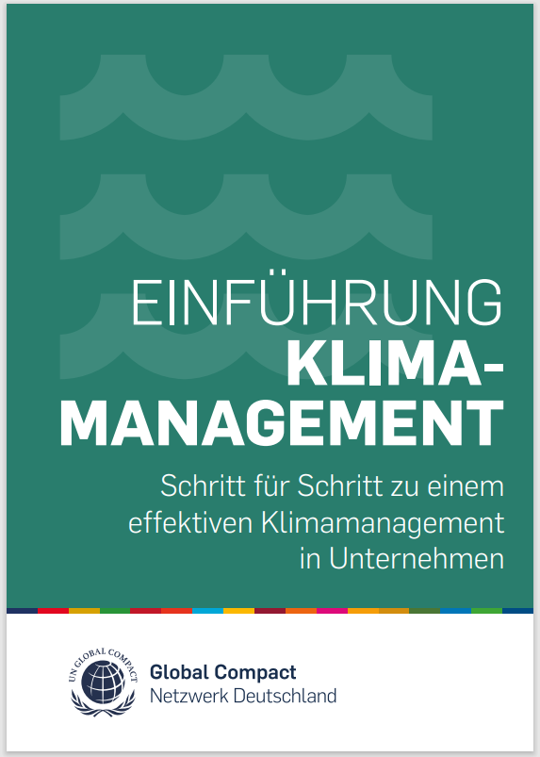
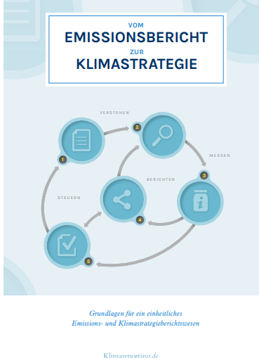


Ressourcen und Leitfäden zum Thema
Bleiben Sie auf dem Laufenden zu aktuellen Entwicklungen mit dem IZU Newsletter und der Veranstaltungsübersicht des IZU
Der Weg ist das Ziel
Es gibt bereits diverse gute Leitfäden, die Sie je nach Ausgangssituation als Unterstützung heranziehen können.
Der Leitfaden vom Deutschen Global Compact Network bietet umfangreiche Informationen für Einsteiger und Fortgeschrittene.
Der Leitfaden vom Umweltbundesamt richtet sich an Unternehmen, die bereits ein Umweltmanagementsystem etabliert haben.
Klimareporting und der Leitfaden Corporate Carbon Footprint sind etwas älter, aber noch genauso aktuell.
Einführung Klimamanagement Deutsches Global Compact Network
Klimareporting, Leitfaden Vom Emissionsbericht zur Klimastrategie
Klimamanagement in Unternehmen: Entwicklung eines Bausteins auf Grundlage des Umweltmanagementsystems EMAS
Leitfaden Corporate Carbon Footprint, Dienstleistungsgesellschaft der Norddeutschen, Wirtschaft mbH

Slide 52
Übersicht der Ressourcen
Einführung
Status quo
Klimastrategie
Leitfäden
  Einführung Klimamanagement_Deutsches Global Compact Network
  Klimamanagement in Unternehmen: Entwicklung eines Bausteins auf Grundlage des Umweltmanagementsystems EMAS
  Klimareporting, Leitfaden Vom Emissionsbericht zur Klimastrategie
  Leitfaden Corporate Carbon Footprint, Dienstleistungsgesellschaft der Norddeutschen, Wirtschaft mbH
Standards
  GHG Protocol – Corporate Standard (2004)
  GHG Protocol Scope 2: Orientierungshilfe zur Anwendung von ISO14064-1 (2015)
Weiterführende Informationen
  Klimareporting, Die 15 Scope 3 Kategorien nach dem GHG Protocol
Leitfäden
  Einführung Klimamanagement_Deutsches Global Compact Network
Standards
  SBTI Corporate Net-Zero Standard
  SBTI Corporate Net-Zero Standard, SMEs FAQ
  SBTI Berechnungstool
Initiativen
  Science Based Targets initiative (SBTi)
Weiterführende Informationen
  Anbieter von Kompensationsdienstleistungen, UBA
  Freiwillige CO2-Kompensation, UBA
  Marketing mit Umweltthemen, IZU

Slide 53




Die Basis: Bilanzierungsstandards und Prinzipien des Carbon Footprinting
Hauptquelle für diese Handlungshilfe
GHG-Protocol: Corporate Accounting and Reporting Standard (2004): Das Greenhouse-Gas-Protocol ist weltweit die Basis für die Bilanzierung von Emissionen von Organisationen. Diverse Standards wie beispielsweise zur Nachhaltigkeitsberichterstattung referenzieren darauf.
Der Standard für die Bilanzierung ist das Greenhouse-Gas-Protocol
Relevanz: Welcher Nutzerkreis wird angesprochen?
Vollständigkeit: Einbindung aller relevanten Emissions-quellen innerhalb der Systemgrenze und Offenlegung von Ausnahmen.
Kontinuität: Verwendung der gleichen Methodik und Emissionsfaktoren, Offenlegung von Änderungen im Vorgehen.
Transparenz: Deutliche Ausweisung von Datenquellen und Erklärung von Berechnungsmethoden.
Genauigkeit: Reduzierung von Unsicherheiten soweit wie möglich; Sicherstellen, dass die Berechnung keine systematischen Fehler aufweist.
Die Prinzipien lassen sich gut als Anforderungskatalog nutzen, um im Prozess die Schritte abzugleichen.
Tipp: Es lohnt sich ein Blick auf die Website des GHG-Protokolls für weitere Unterstützung in Form von Dokumenten und Tools. Alle Standards sind kostenfrei verfügbar.
ISO 14064-1: Greenhouse Gases, Part 1: Die ISO Norm ist analog zum GHG-Protocol aufgebaut und dient als Basis für die Verifizierung einer Klimabilanz durch Dritte. Diese lassen im Zuge der Berichtspflicht für nicht-finanzielle Kennzahlen immer mehr Unternehmen durchführen.
GHG Corporate Value Chain (Scope 3) Standard (2011): Neben dem Corporate Standard hat das GHG-Protocol einen Standard veröffentlicht, der die vor- und nachgelagerten Emissionen (Scope 3) in den Fokus nimmt.
GHG Guidance Scope 2: Hier geht es um die Frage, wie Organisationen bei der Bilanzierung von eingekaufter Energie in Form von Strom, Dampf oder auch Kälte vorgehen können. Interessant vor allem in Bezug auf Ökostrom.

Slide 54




Klimareporting wird immer wichtiger
Eine Bilanzierung der Treibhausgasemissionen wird zunehmend wichtig, um die Anforderungen der Stakeholder zu erfüllen. Dazu ist eine Bilanz nach dem GHG-Protocol eine sehr gute Grundlage. Der Standard ist seit Jahren etabliert und wird von verschiedenen Initiativen aufgegriffen. Die aktuell wichtigsten sind hier zusammengefasst. Darüber hinaus erwarten auch Kunden Daten über Lieferantenfragebögen.
CSRD
Das CDP (ehemals Carbon Disclosure Project) ist eine investorengetriebene NPO, die sich zum Ziel gesetzt hat, Umweltdaten von Unternehmen transparent zu machen. Das CDP Scoring ist inzwischen sehr verbreitet. Unternehmen werden nach Transparenz und Performance gerankt.
Die Taskforce hat in 2017 Empfehlungen zur klimarelevanten Berichterstattung für den Finanzmarkt veröffentlicht. Seitdem erfährt der Leitfaden immer größere Resonanz. Insbesondere die Risikoperspektive wurde divers aufgegriffen.
Die CSRD ist die Pflicht zur nicht-finanziellen Berichterstattung, die ab 2025 alle nicht-KMU in der EU verpflichtet Informationen aus dem Bereichen Ökologie, Soziales und Gesellschaft zu veröffentlich. Teil dessen sind die Klimainformationen.
In den Nachhaltigkeits-berichterstattungsstandards (u.a. der Global Reporting Initiative und dem DNK) werden Klimadaten nach dem GHG-Protocol abgefragt. Dies betrifft die Indikatoren SRS-305-1 ff. Achten Sie auf Branchenleitfäden. Sie liefern wertvolle Tipps.

Slide 55
Ausblick: Klimaneutralität nach PAS 2060
Der Begriff der Klimaneutralität wird unterschiedlich verwendet. Neben der Klimaneutralität werden beispielsweise auch der Begriff Netto-Null oder Treibhausgasneutralität verwendet. Gemeinhin wird darunter ein Zustand verstanden, in dem so viele Emissionen erzeugt wie eingespart werden, sodass bilanziell keine Emissionen stattfinden.
Um Klarheit für Unternehmen zur Ausgestaltung des Zielzustandes zu erhalten, entwickelt die ISO (Internationale Standardisierungsorganisation) aktuell einen Standard. 2023 oder 2024 wird die Norm unter dem Namen ISO 14068 „Greenhouse gas management and related activities – Carbon Neutrality” veröffentlicht. Diese zertifizierungsfähige Norm klärt wichtige Begrifflichkeiten und legt Grundsätze für die Erreichung und den Nachweis der Klimaneutralität fest.
Die British Standards Institution (BSI) hat 2019 das Normungsprojekt initiiert, basierend auf ihrer Spezifikation von 2014, der sogenannten PAS 2060 „Standard for Carbon Neutrality“. Darin gibt es folgende Vorgaben:
  Die Berechnung des CO₂ -Fußabdrucks sollte 100 % der Scope 1 und Scope 2 Emissionen enthalten und zusätzlich alle Scope-3-Emissionen, die mehr als 1 % zum gesamten Fußabdruck beitragen. Die Gesamtheit aller berichteten Emissionen muss hierbei mindestens 95 % betragen.
  Der Nachweis der Emissionsreduktion erfolgt mit einem Jahresplan. Dieser enthält konkrete Ziele und Maßnahmen für die Reduktion der Emissionen und wird regelmäßig aktualisiert.
  Erst im dritten Schritt werden die restlichen, unvermeidbaren Emissionen kompensiert mit dem Kauf hochwertigen Reduktionszertifikate.

Slide 56

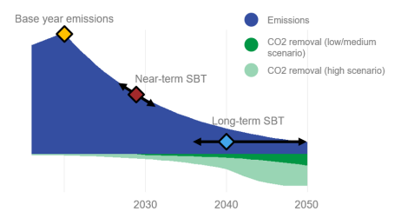
Ziel Klimaneutralität: Corporate Net-Zero Standard
Die Science Based Targets initiative (SBTi) ist eine Partnerschaft zwischen CDP, United Nations Global Compact, World Resources Institutes (WRI) und World Wide Fund for Nature (WWF).
Die SBTi hat sich zum Ziel gesetzt Unternehmen und Organisationen bei der Zielsetzung und deren Umsetzung zu unterstützen, um das 1,5-Grad-Ziel des Pariser Klimaabkommens zu erreichen.
Um die Zielsetzung des Emissionsreduktionspfads gemäß 1,5-Grad-Ziel zu erreichen, ist ein ambitioniertes Vorgehen bei der Reduktion der Emissionen im Vergleich zum Basisjahr (gelb, s. Abbildung) erforderlich:
  Die erforderliche Reduktionsleistung orientiert sich am verfügbaren, globalen Gesamtbudget.
  Near term science based targets (rot, siehe Abbildung): Zeithorizont 5 bis 10 Jahre, 4,2 % absolute Reduktion der Emissionen pro Jahr, das heißt ca. 50 % bis 2030.
  Long-term science based targets (blau, siehe Abbildung): Reduktion von 90 bis 95 % der Emissionen bis 2050. Neutralisierung der verbleibenden THG-Emissionen durch Entzug (Removals).
  Keine Kompensation vorgesehen, die Reduktion erfolgt in den Strukturen und Prozessen des Unternehmens und entlang der vor- und nachgelagerten Wertschöpfungskette.
Quelle: SBTi

Slide 57
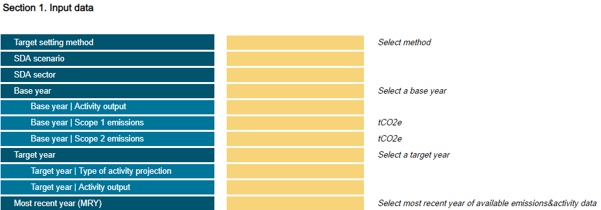
Corporate Net-Zero Standard
Unternehmen aus allen Sektoren können sich der der SBTi anschließen, es werden vor allem Unternehmen mit mehr als 500 Mitarbeitenden angesprochen.
Mehr als 3.000 Unternehmen und Organisationen, Tendenz stark steigend, arbeiten bereits mit den SBTi, um ihre Emissionen im Hinblick auf das 1,5-Grad-Ziel zu reduzieren.
Die SBTi stellen teilnehmenden Unternehmen unter anderem Best Practices, technische Unterstützung sowie Experten für die Umsetzung und Validierung zur Verfügung.
Die Version 1.0 des Corporate Net-Zero Standards wurde im Oktober 2021 durch die Science Based Targets Initiative veröffentlicht. Weitere Standards und branchenspezifische Unterstützung wird auf der Website bereitgestellt.
Hinweis für kleine und mittlere Unternehmen (KMU)
Seit 2022 gibt es speziell für KMU eine Übersicht für eine vereinfachte Vorgehensweise (hier).
Wenn Sie sich als KMU für den Corporate Net-Zero Standard entscheiden, dann gibt es Folgendes zu beachten:
Kurzfristige Ziele (bis 2030) müssen noch keine Ziele für Scope 3 Emissionen enthalten, aber die Bereitschaft diese zu messen und zu reduzieren muss gegeben sein.
Langfristige Ziele bis 2050: Reduktion der Scope 1, 2 und 3 Emissionen.
Anmeldung von SBT (z. B. Zieljahr 2030) für KMU: $2.000
Ziele der KMU und Bericht zur Einhaltung der Ziele sind zu veröffentlichen.
Berechnung via Excel-Template auf der Webseite der SBTi
Die SBTi verlangt eine umfassende Bilanz. Für Beginner ist die Initiative sehr ambitioniert. Ein Beitritt ist abzuwägen (sinnvoll beispielsweise bei entsprechenden Kundenanforderungen).
Quelle: sciencebasedtargets.org

Slide 58

Herausgeber:
Bayerisches Landesamt für Umwelt (LfU)
Bürgermeister-Ulrich-Straße 160
86179 Augsburg
Tel.: 0821 9071-5509
Fax: 0821 9071-5556
E-Mail: izu@lfu.bayern.de
Internet: www.lfu.bayern.de
www.izu.bayern.de
Bearbeitung/Text/Konzept:
B.A.U.M. Consult GmbH München
Laura Börner, Isabella Waldorf, Hannah Witting
Gotzingerstr. 48/50
81371 München
+49 (0)89 189 35 0
muenchen@baumgroup.de
www.baumgroup.de
Redaktion:
LfU, Referat 11, Infozentrum UmweltWirtschaft (IZU), Diana Taubert
Stand:
Dezember 2022
Copyright:
Bayerisches Landesamt für Umwelt (LfU)

